Slide 1
▶
YouTube 急上昇ランキング
TOP 5
2026年05月31日
ずんだもんと一緒に見ていくのだ！

Slide 2


#5
飛ぶ時 / Vaundy：MUSIC VIDEO
📺 Vaundy
👁 36万回 👍 1万
▲ QRコードで視聴

Slide 3


#4
MOBの中身が見れるマインクラフト【 マイクラ / マインクラフト 】
📺 ウォーターチャレンジ
👁 16万回 👍 3,352
▲ QRコードで視聴

Slide 4
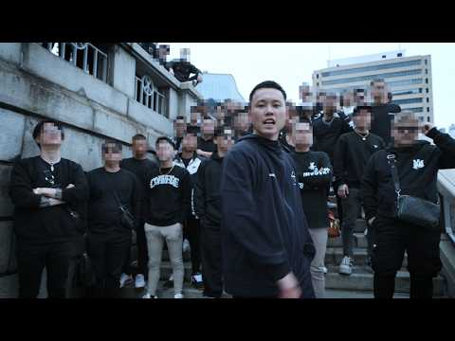

#3
REAL-T - " 脛の傷 " (Prod. 理貴)
📺 REAL-T
👁 4万回 👍 2,360
▲ QRコードで視聴

Slide 5


#2
【ヒカコレ】ヒカキン、初めてのトモコレ実況 #1『 トモダチコレクション わくわ…
📺 HikakinGames
👁 19万回 👍 1万
▲ QRコードで視聴

Slide 6


🏆 NO.1 🏆
M!LK - アイドルパワー (Official Promotion Video…
📺 M!LK
👁 147万回 👍 9万
▲ QRコードで視聴

Slide 7
以上！
YouTube急上昇 TOP5でした！
チャンネル登録・ いいね！よろしくなのだ🌿
また明日もお楽しみに！

